Slide 1

Проект PyQt
Тетрис
Подготовил Климов Олег
Made KLIM

Slide 2

Почему именно этот проект?
Я очень давно хотел написать какую-нибудь игру на Python.
Я решил сделать игру Тетрис, ведь многие в детстве в нее играли!
Я решил изучить, то по какой системе была построена игра.
Но т.к. проект довольно ёмкий, некоторая часть кода была взята из интернета.
Основой для проекта стал с : https://pythoтworlt.ru/ui/pyqttetris.html

Slide 3
Игра тетрис – очень интересная игра!
Тетрис - — компьютерная игра, первоначально изобретённая и разработанная советским программистом Алексеем Пажитновым.
Игра была выпущена 6 июня 1984 года.

Slide 4
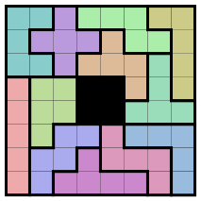
Как играть?
«Тетрис» - представляет собой головоломку, построенную на использовании геометрических фигур «Тетрамино» — состоящих из четырёх квадратов. Полимино в том или ином виде использовались в настольных играх и головоломках задолго до создания «Тетриса».
Идею «Тетриса» Пажитнову подсказала
игра в пентамино. Первоначальная версия
игры была написана Пажитновым на языке
для компьютера Электроник 60.

Slide 5
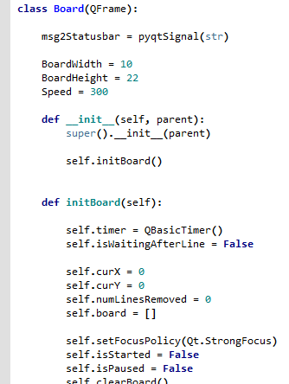
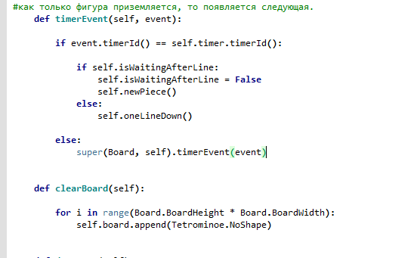
Некоторые идеи, которые были в моей игре.
я использую QtCore.QBasicTimer(), чтобы создать игровой цикл.(карт.2)
Тетромино рисуются.
Фигуры перемещаются по принципу "кубик за кубиком" (не "пиксель за пикселем").
Математически, доска – это просто список чисел.
Код содержит четыре класса: Tetris, Board, Tetrominoe и Shape.
Класс Tetris организовывает игру.
Board – это то, где пишется игровая логика.(карт.1)
Класс Tetrominoe содержит имена всех частей тетриса.

Slide 6
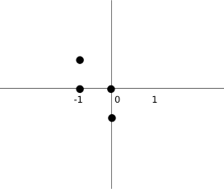
Интересное
Класс Shape хранит информацию о частях тетриса.
Набор coordsTable содержит в себе всевозможные
значения координат наших частей тетриса.
Это шаблон, из которого все части берут
свои значения координат.
self.coords = [[0,0] for i in range(4)]
После создания, мы создаём пустой список координат.
Список будет хранить координаты частей тетриса.

Slide 7
Перспективы
Проект, конечно, интересный….
Но развивать я его не буду…

